Slide 1
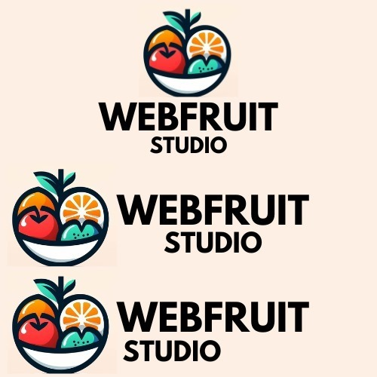


SPRINT 1
Integrantes:
Dioggo Vasquez
Martin Jaimes
Javier Herce
Claudia Atkinson

Slide 2

Empresa e Iniciativa Emprendedora

Slide 3
Empresa

Slide 4

Empresa e Iniciativa Emprendedora Misión, Visión y Valores
Misión
"En WEBFRUIT STUDIO nuestra misión es crear soluciones web innovadoras y de alta calidad que potencien a nuestros clientes en el mundo digital. Nos comprometemos a proporcionar aplicaciones web personalizadas que resuelvan desafíos comerciales y mejoren la experiencia del usuario. Trabajamos con pasión y dedicación para impulsar el éxito de nuestros clientes y crecer junto a ellos."
Visión
"Ser reconocidos como líderes en el desarrollo de aplicaciones web, siendo la primera opción para empresas y emprendedores que buscan soluciones tecnológicas avanzadas y efectivas. Buscamos expandir nuestra presencia a nivel global, contribuyendo al avance de la tecnología y mejorando la vida de las personas a través de nuestras innovadoras aplicaciones web."
Valores
, Colaboración,
Integridad,
Adaptabilidad,
Compromiso.

Slide 5

Forma Jurídica
Sociedad Limitada
Este tipo de sociedad es ideal para empresas con pocos socios, en donde nosotros seríamos un inicial 3 de socios, también el capital social mínimo es de 1 €, en donde nuestra sociedad la media de edad es de 20 años y no tenemos un capital muy grande, es una forma de iniciar, también el tema de la transmisión de las particiones es por consentimiento, por lo que nosotros debemos de votar por nuestra empresa, por lo que eso también nos gusta, se escuche nuestras opiniones.

Slide 6





Estudio de Mercado
¿CUANTOS SON Y CÓMO SE LLAMAN?
Analizando el mercado de desarrollo web en España, podemos observar que es muy amplio en cuanto a este tipos de empresa, vamos a analizar unas cuantas para ir desmenuzando poco a poco hasta ver un análisis completo de estas empresas.
POW IDEAS
DIPE
SkyRocket Monster
Digital Hamster

Slide 7




Estudio de Mercado
PRECIO
En promedio piden de 200 a 1000 euros por cada servicio que ofrecen, claro, dependiendo del esfuerzo que requiera cada uno, además de que pueden fijar un presupuesto por lo que se pide en algunas de las páginas, como:
SkyRocketMonster
Pow Ideas
Además de consultar ofertas, rebaja de precios, o tiempos de pago(en plazos), pero en otros casos como la de Digital Hamster y Dipe, los precios de algunos servicios puede llegar hasta los 10000 euros, por un trabajo de E-commerce, lo que por ejemplo, en otra se puede encontrar de 500 a 1000 euros solamente.

Slide 8

CONCLUSIÓN DE ANÁLISIS
Variedad de Servicios: Estas empresas no se limitan al desarrollo web, ofreciendo también servicios como SEO, estrategia digital, publicidad online.
● Idiomas y Mercado Internacional: La capacidad de ofrecer servicios en varios idiomas, como español, inglés, italiano, francés, ruso y catalán.
● Experiencia y Colaboraciones: Aunque las cifras de proyectos varían, todas las empresas han acumulado experiencia en el campo, respaldada por el número de proyectos completado.
● Rango de Precios: Los precios varían según el servicio y la complejidad del proyecto, con un rango promedio de 200 a 1000 euros. Algunas empresas, como Digital Hamster y DIPE, pueden cobrar hasta 10,000 euros por proyectos más extensos, mientras que otras ofrecen ofertas, descuentos o planes de pago en cuotas.

Slide 9

MAPA DE EMPATÍA

Slide 10
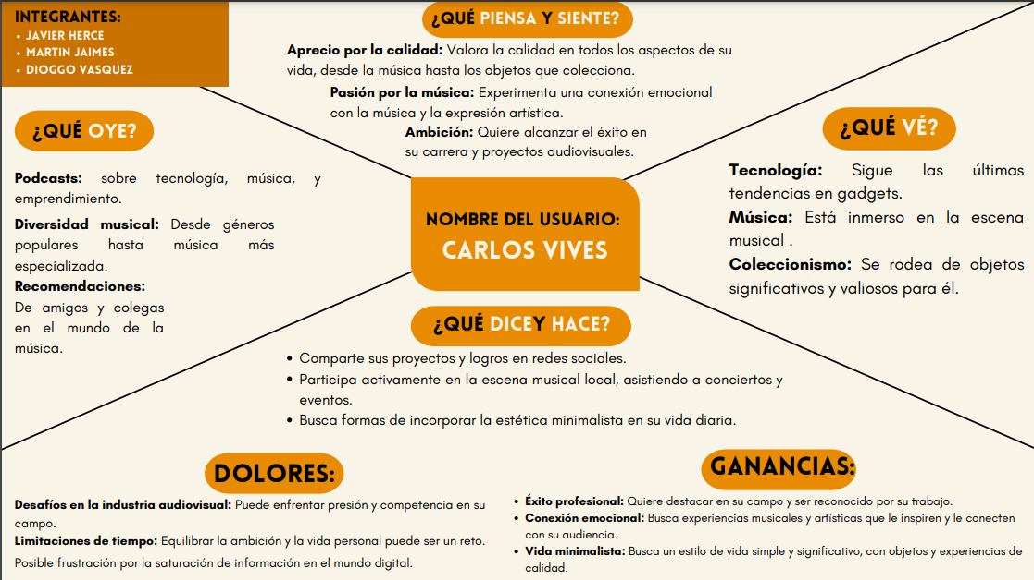

Slide 11
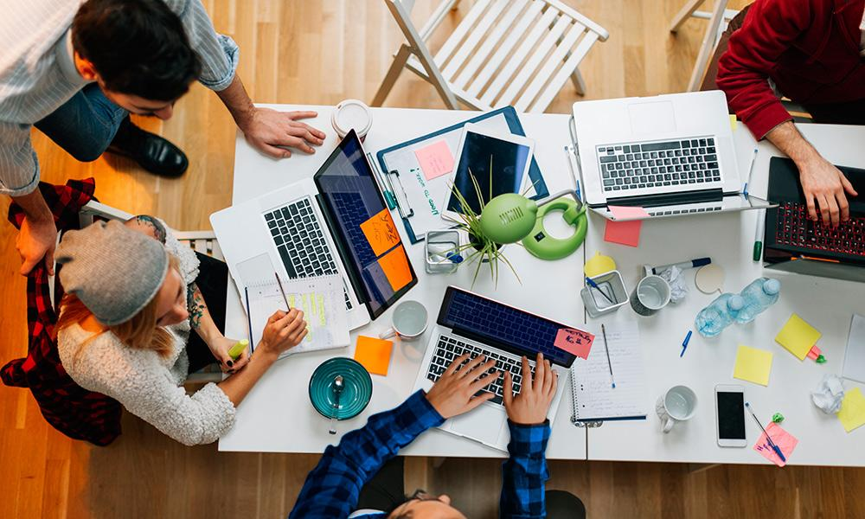
FACTOR DIFERENCIADOR
FACTOR DIFERENCIADOR: IMPLEMENTACIÓN DE UNA INTERFAZ DE USUARIO ALTAMENTE INTUITIVA.
¿Qué problema se intenta resolver?
La complejidad y la falta de usabilidad en las interfaces de usuario de las aplicaciones web.
¿Cómo es la solución general al problema que se plantea?
La solución implica diseñar una interfaz de usuario altamente intuitiva que simplifique la navegación y la interacción, haciendo que la aplicación web sea fácil de entender y usar incluso para usuarios sin experiencia técnica.

Slide 12

RESPONSABILIDAD SOCIAL CORPORATIVA
Desarrollo Sostenible
Nos aseguramos de que nuestras prácticas de desarrollo sean sostenibles y eficientes en términos de recursos.
Accesibilidad
Diseñamos aplicaciones web que son accesibles para personas con dificultades técnicas como gente mayor
Formación y Desarrollo del Personal
Invertimos en el desarrollo profesional de nuestros empleados y fomentamos un ambiente de trabajo inclusivo y diverso.
Gestión de Residuos Electrónicos
Implementamos políticas de reciclaje y gestión de residuos electrónicos en nuestra empresa para minimizar el impacto ambiental de nuestros equipos y dispositivos.

Slide 13

RESPONSABILIDAD SOCIAL CORPORATIVA

Slide 14
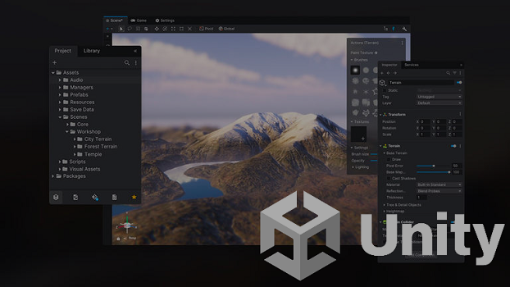
Desarrollo de juegos

Slide 15


Oficina de Web Fruit

Slide 16
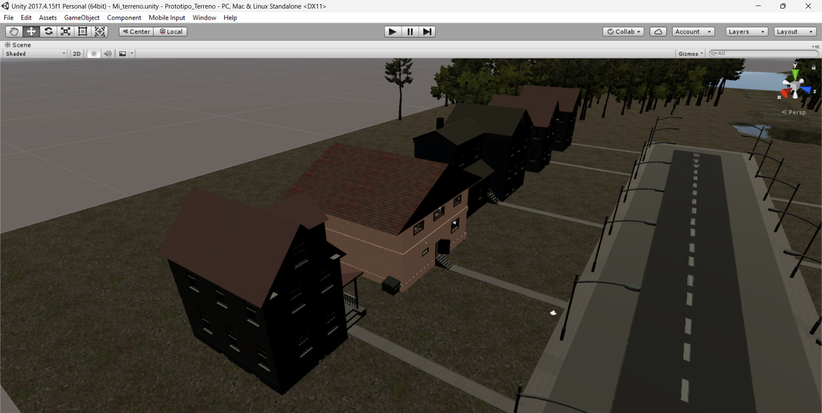
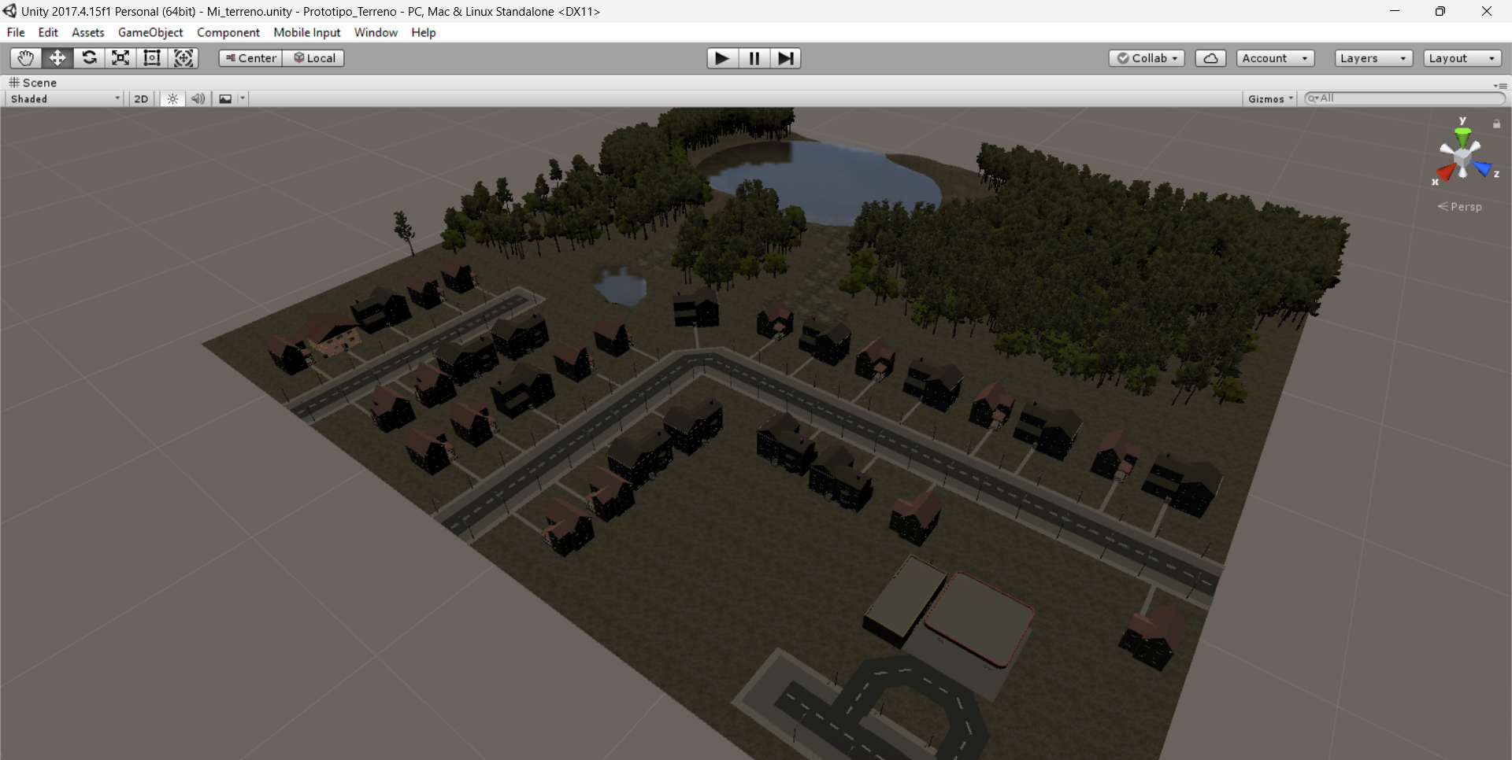
Casa

Slide 17
Casa

Slide 18
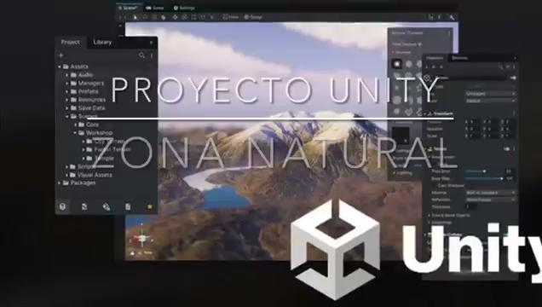
Zona Verde

Slide 19
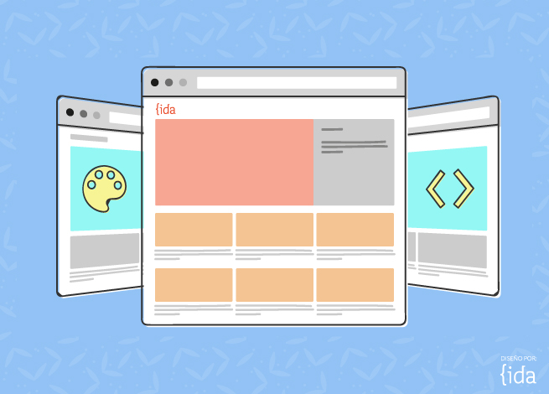
Desarrollo de Interfaces Web

Slide 20

Tendencias Web
1)Diseño minimalista y limpio
2)Diseño responsivo y móvil
3)Colores atrevidos y paletas de colores vibrantes
4)Ilustraciones personalizadas

Slide 21


Análisis de la Competencia
Análisis de elementos de diseño las webs de la competencia
REPRESENTACIÓN
FORMA
COLOR
También hemos estudiado la posición, la gravedad y el espacio en las páginas webs antes mencionadas.
La posición: dos de las páginas web tienen logos con un un vinilo puesto de forma recta, mirando al frente.

Slide 22

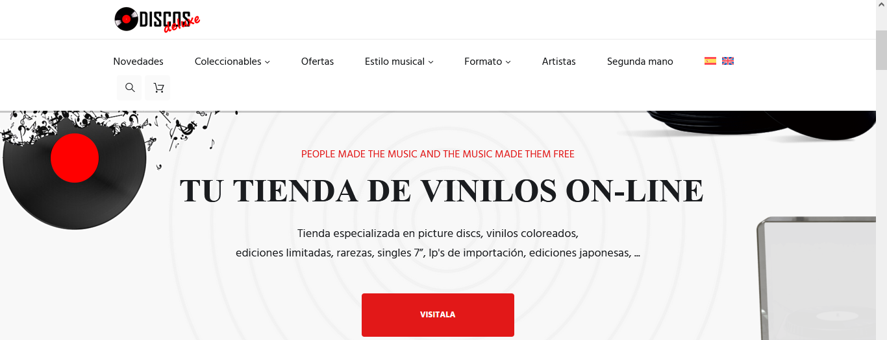
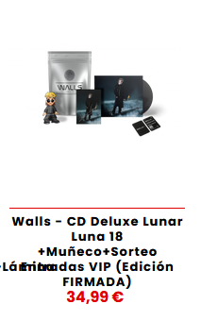
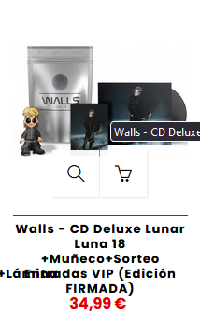
Análisis de la Competencia
La gravedad: este último elemento que hemos mencionado es afectado por la gravedad, que le provoca inestabilidad.
El espacio: el header de la página de “Discos Deluxe” da la sensación de superponerse al resto de la página. Lo mismo le pasa al de la página de Fnac.
Algunos elementos de la página de “La Casa del Disco” se hacen más grandes cuando se pasa el ratón por encima de ellos (es decir, un hover).

Slide 23
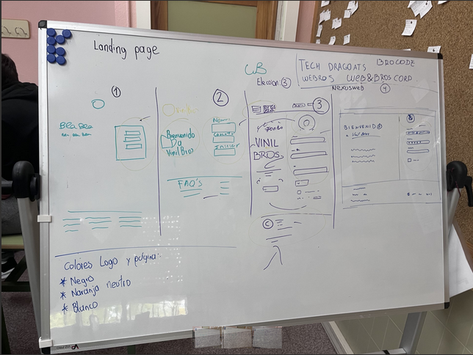
Prototipos de Landing Page
Bocetos y creatividad.
Detección de similitudes.
Elección de boceto y ejecución.
Versión escritorio
Versión móvil.
Lucidchart

Slide 24

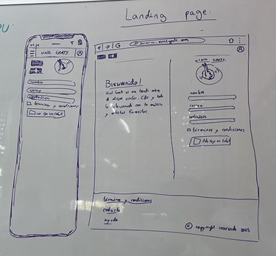
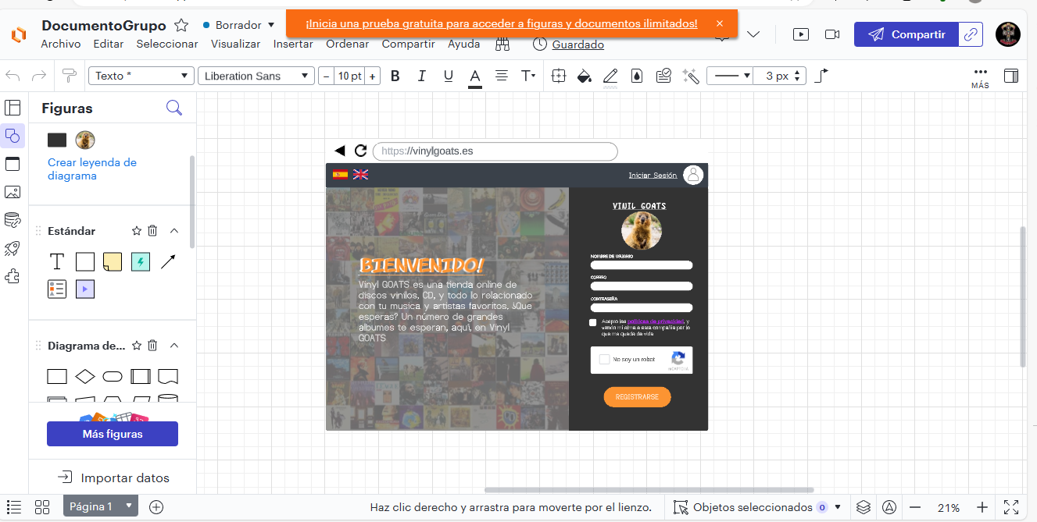
DIW - Prototipos de Landing Page (Javi)

Slide 25
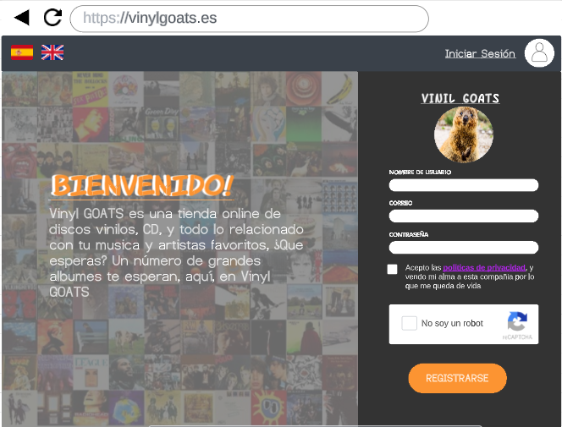
RESULTADO
FINAL (PC)

Slide 26
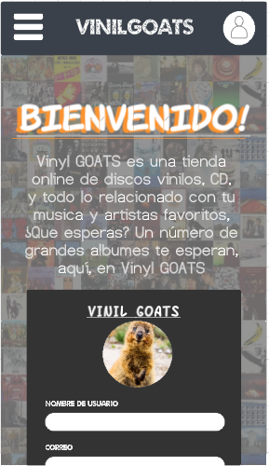
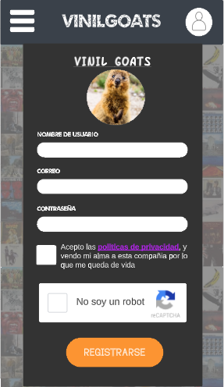
RESULTADO
FINAL (MÓVIL)

Slide 27
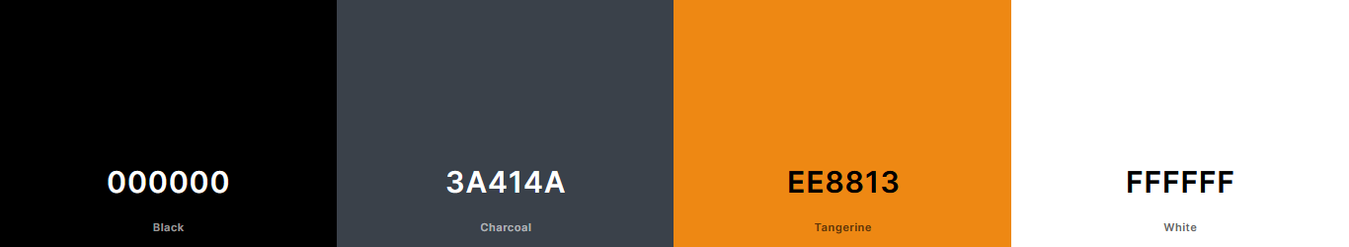
Paleta de Colores
La psicología del color es un campo de estudio que está dirigido a analizar el efecto del color en las percepciones de la conducta humana.
Esta es nuestra paleta de colores. Hemos elegido usar el naranja claro (aquí denominado “Tangerine”) que es un color cálido, mientras que el resto son negro, gris (“Charchoal”) y blanco, todos neutros.
El naranja es un color que combina el brillo y vibración del amarillo con la energía y fuerza del rojo, un color lleno de vida y emoción. Se asocia a la vitalidad, la diversión, la alegría y la exuberancia. Lo usan marcas como Fanta, Harley-Davidson
El blanco es la ausencia de color, representa pureza y limpieza. Un color que se relaciona con la salud. Expresa pureza, nobleza, limpieza y suavidad. Lo usan marcas como apple, Diesel, Nivea, Facebook…
El color gris es un color que da presencia, representa elegancia, tranquilidad.
El color negro representa prestigio, también simboliza poder y sofisticacion, eternidad .

Slide 28
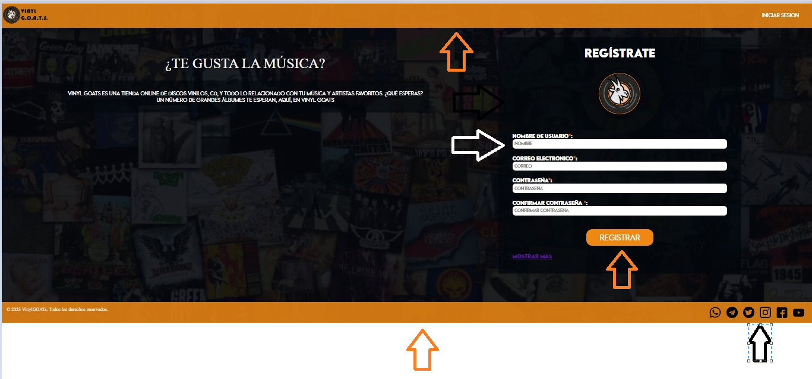
Paleta de Colores

Slide 29
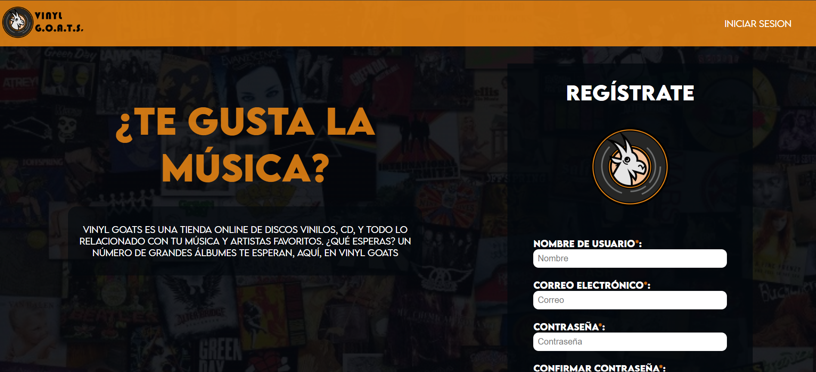
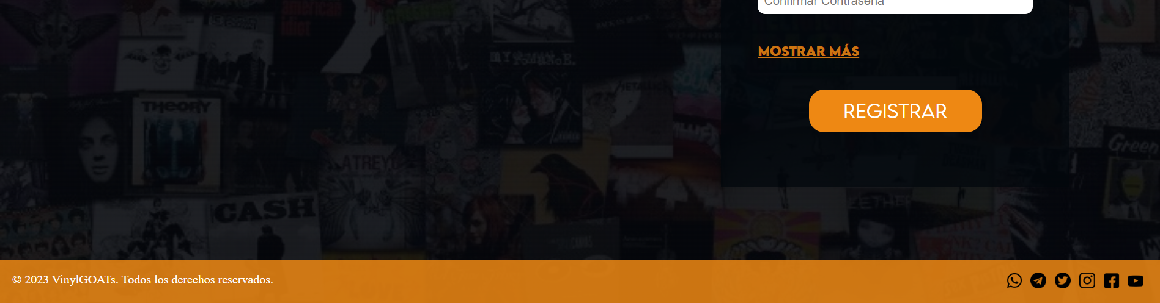

Slide 30
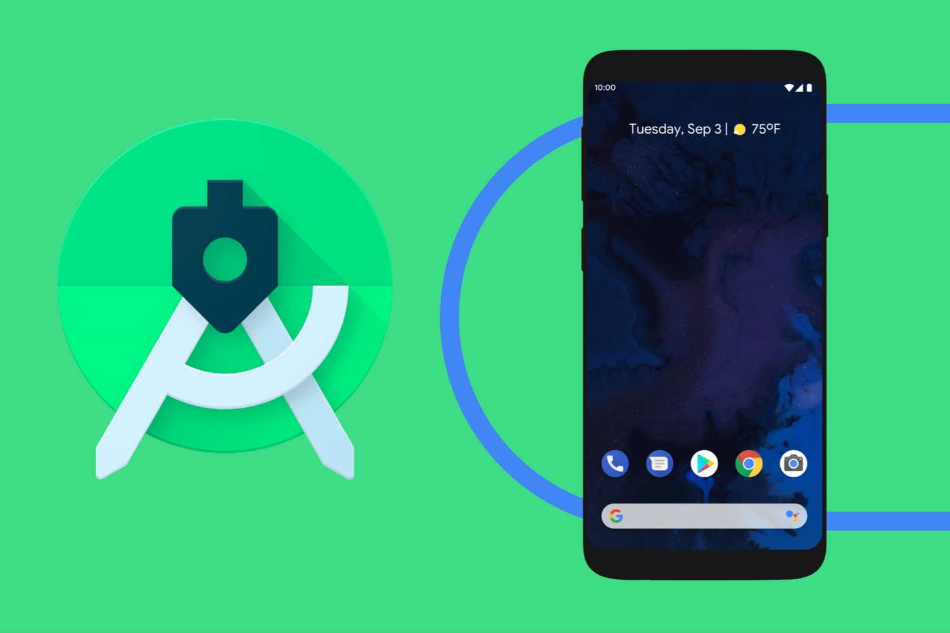
Programación Móviles

Slide 31
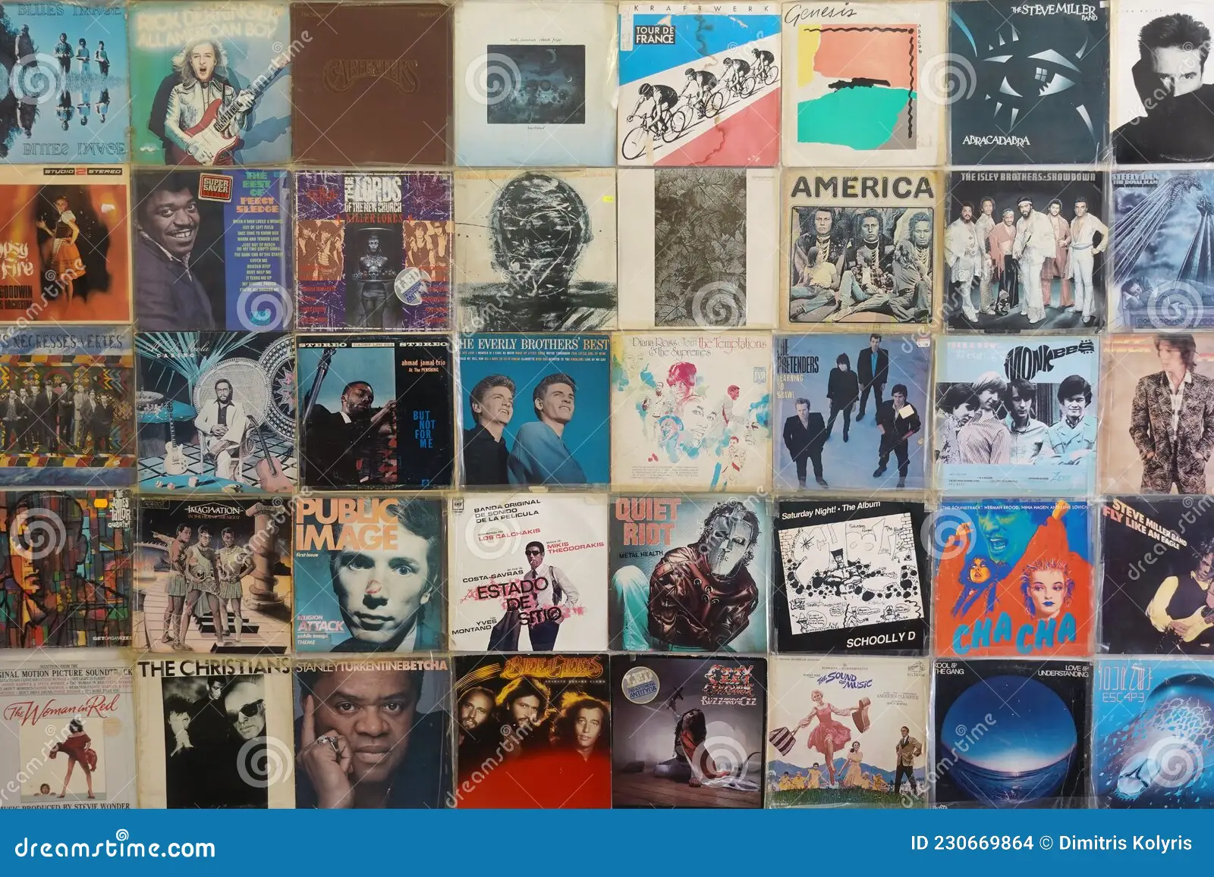
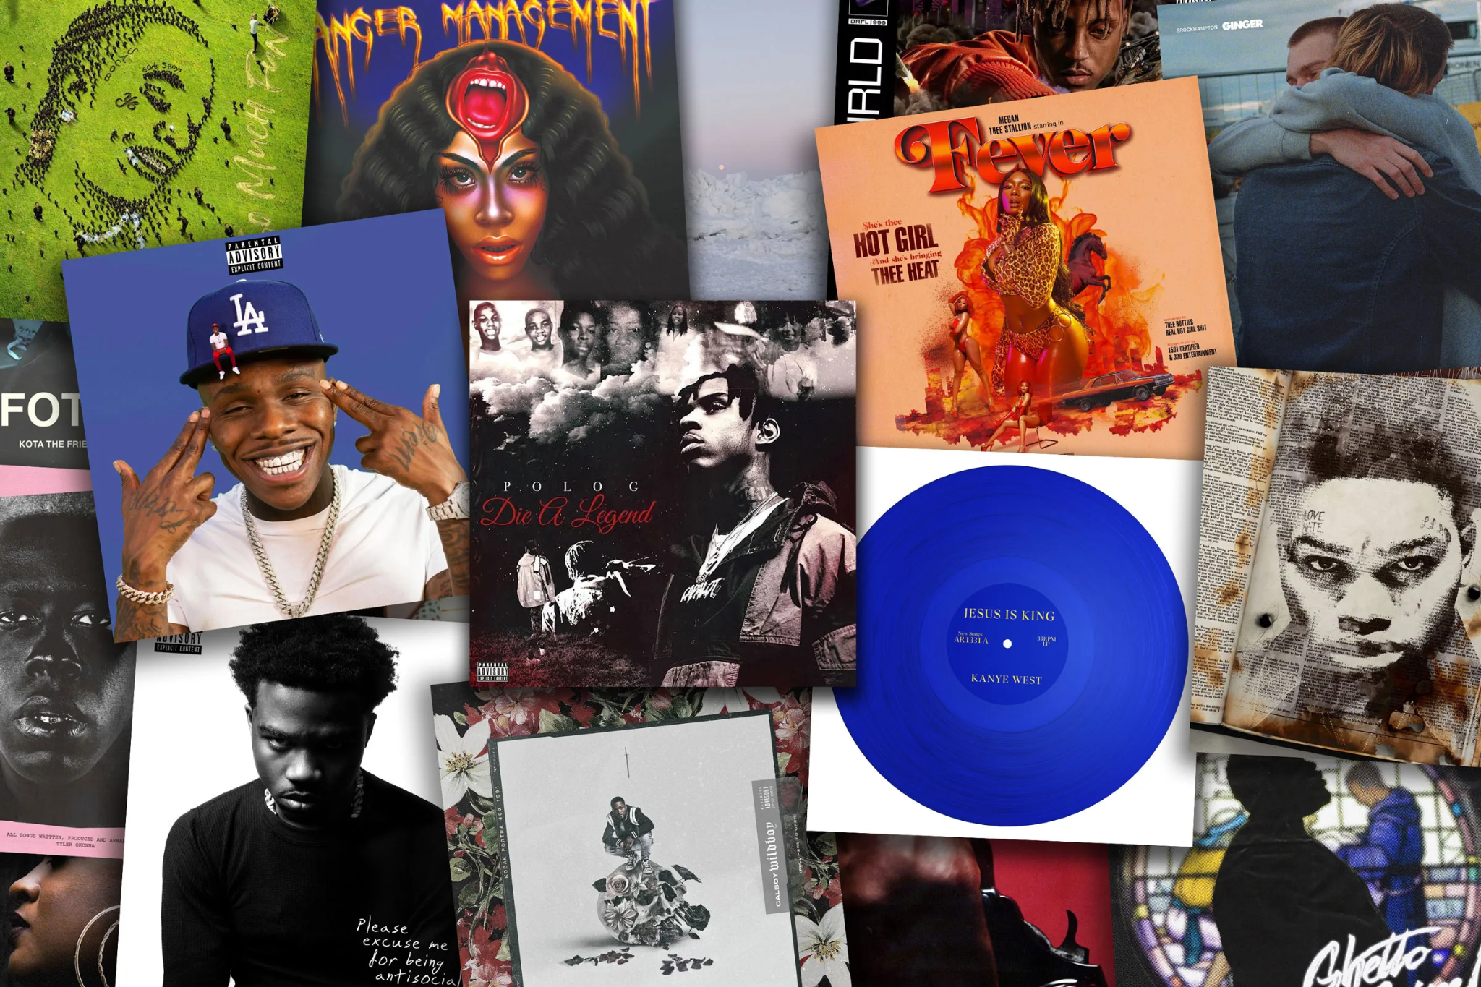
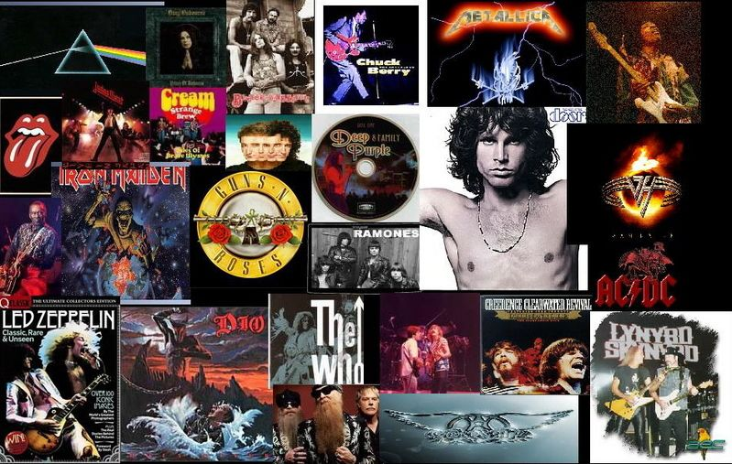
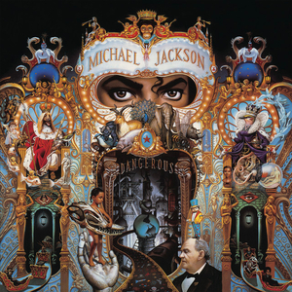
Componentes e ideas generales:
Crear una app móvil con varios botones orientativos hacia diversos géneros de música que vendemos en nuestra web. Que atraiga y facilite a nuestros clientes encontrar lo que buscan.

Slide 32
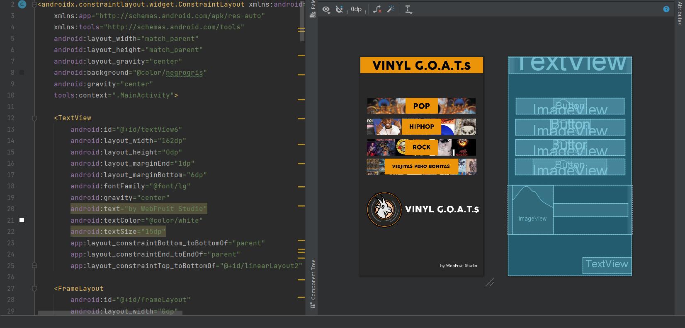
Móviles - Interfaz

Slide 33
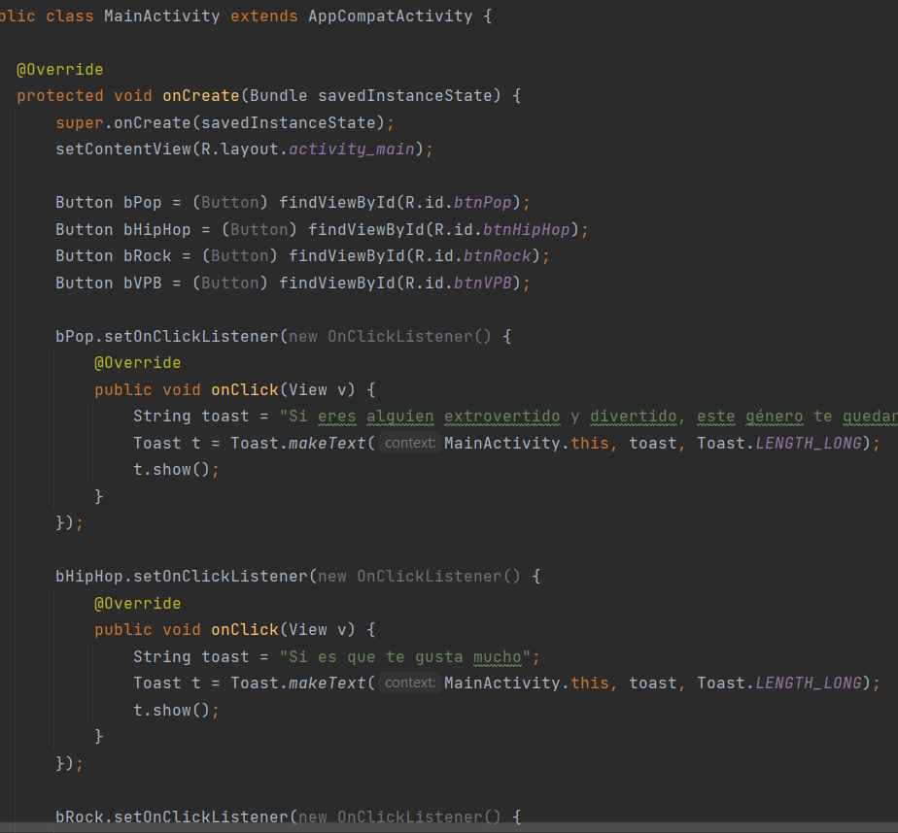
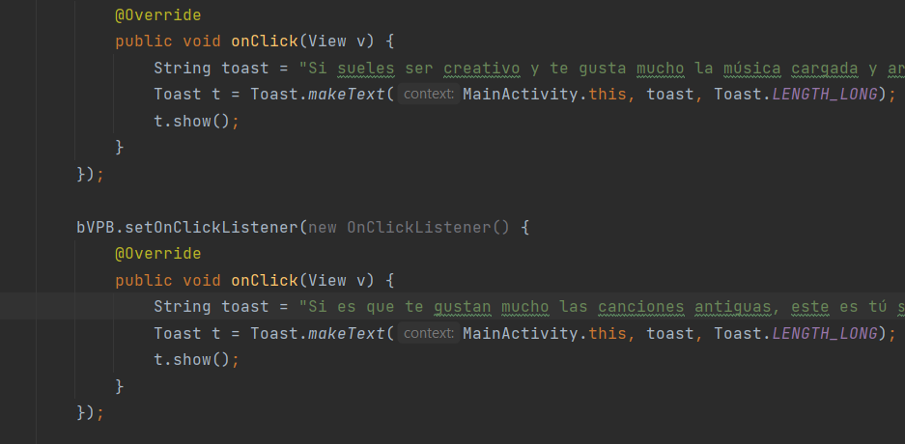
Métodos java

Slide 34
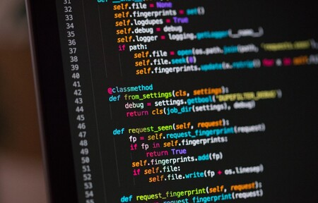
DESARROLLO WEB EN ENTORNO CLIENTE

Slide 35
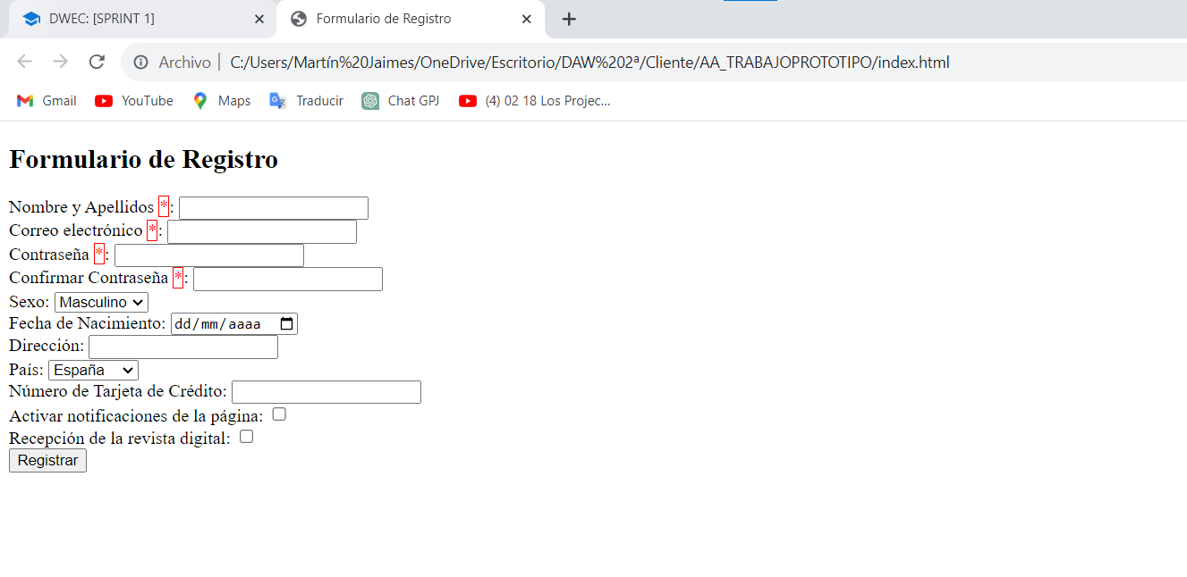
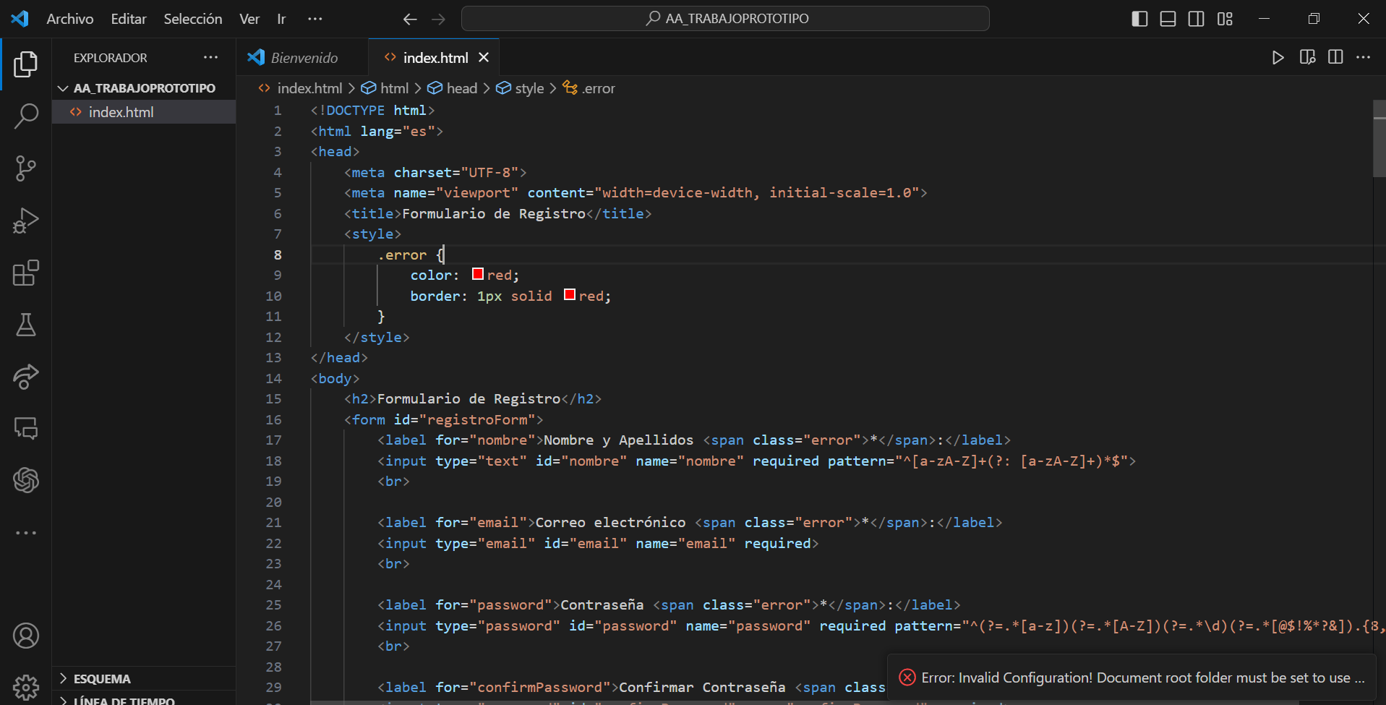
PROTOTIPO

Slide 36
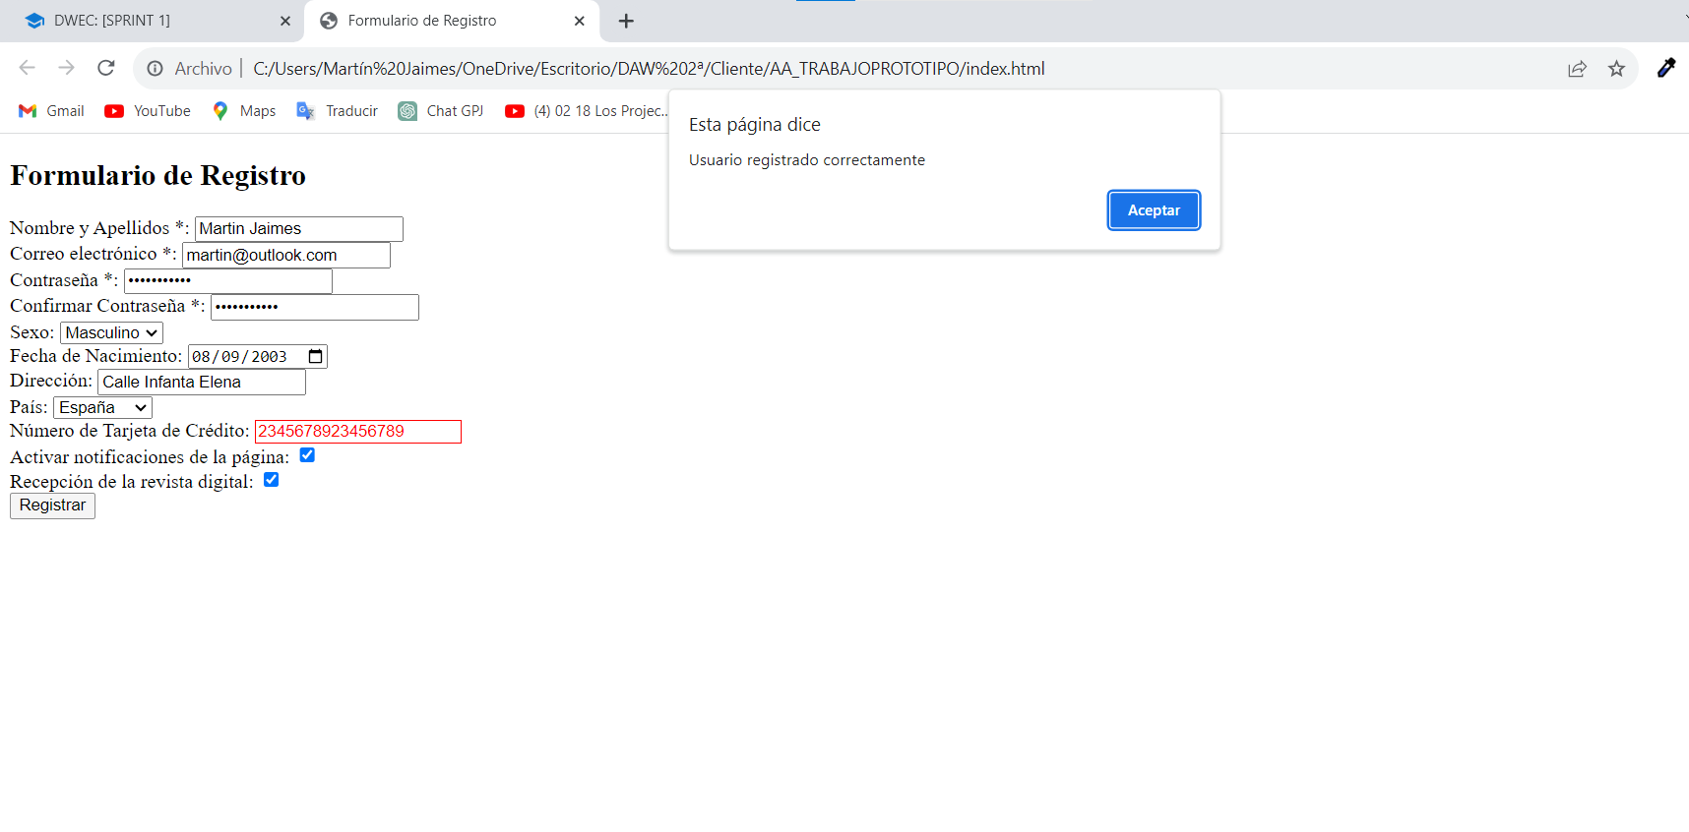
PROTOTIPO CON JAVASCRIPT

Slide 37
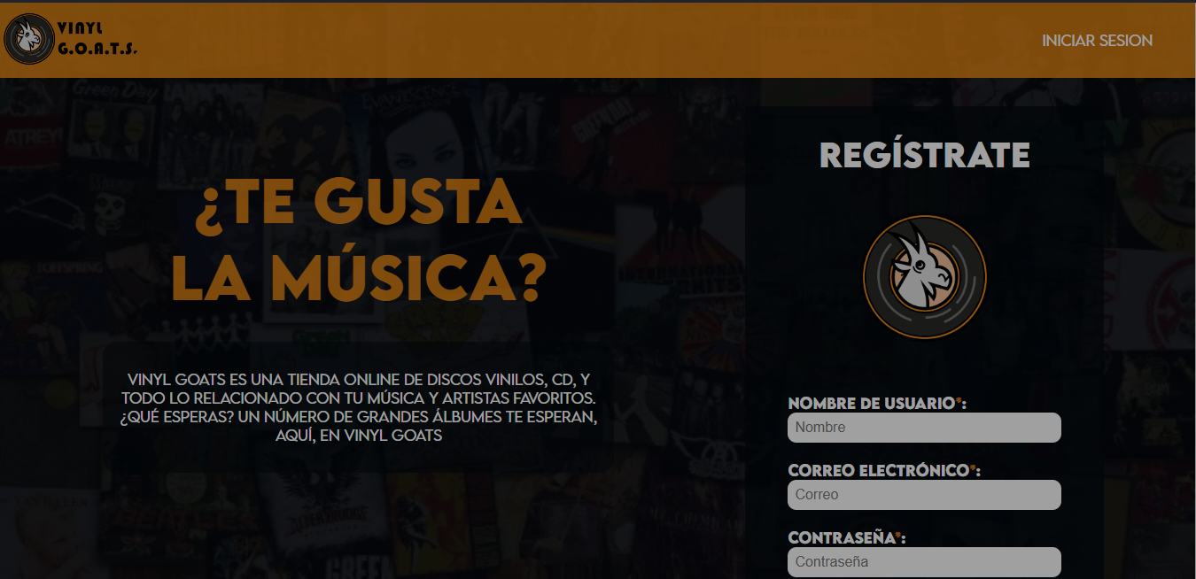
VINYL GOATS funcionando

Slide 38
De parte de los integrantes de WEB FRUIT
VINIL GOATS
¡Muchísimas gracias por su atención!
Integrantes
Dioggo Vasquez
Martin Jaimes
Javier Herce
Claudia Atkinson

